Slide 1
Здравствуй, Зимушка- Зима!
Здравствуй, Зимушка- Зима!

Slide 2
- Здравствуйте, русская молодка,
Раскрасавица – душа,
Белоснежная лебедка,
Здравствуй, матушка – зима!
П.А. Вяземский.

Slide 3
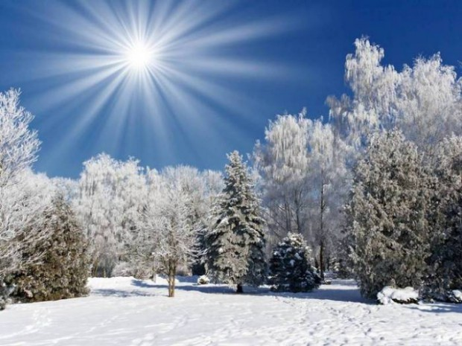

Slide 4
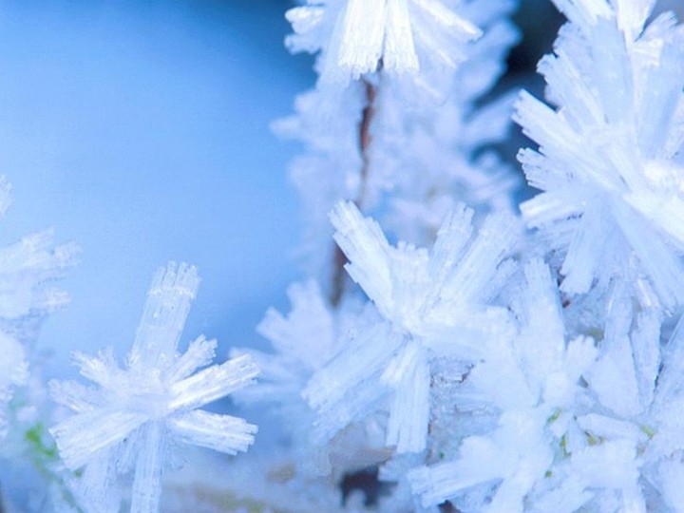

Slide 6
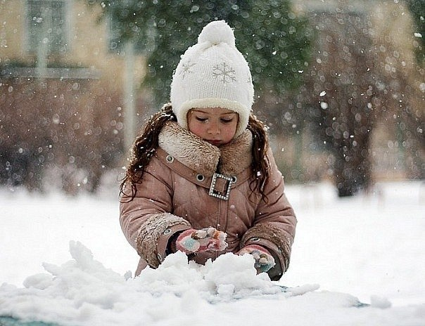
«СНЕЖОК»
Координация речи с движением, развитие воображения
Раз, два, три, четыре,
Мы с тобой снежок слепили
Круглый, крепкий, очень гладкий
И совсем – совсем не сладкий.
Раз – подбросим.
Два – поймаем.
Три – уроним
И… сломаем.

Slide 7
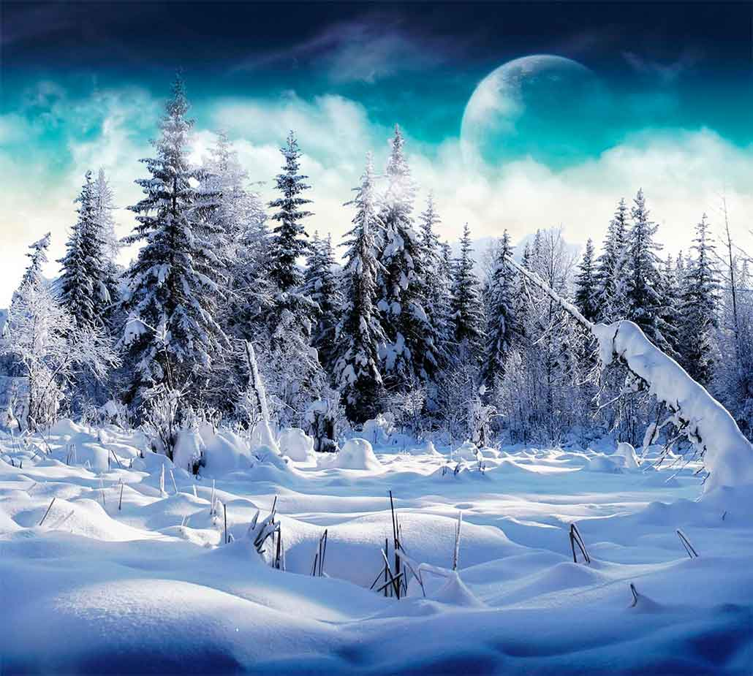

Slide 8
З и м а

Slide 9
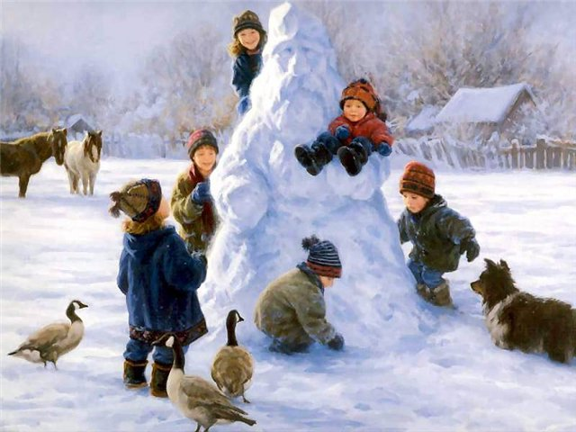
Нынче радость детворе – Много снега на дворе!

Slide 10
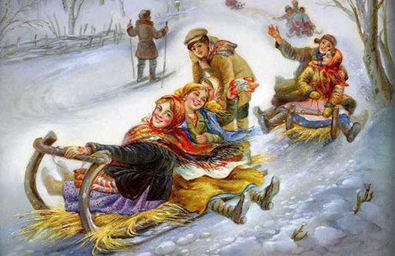
Наступила зима, забавная пора – «Улыбочка» Подул холодный ветер. – «Трубочка», подуть через трубочку: У-У-У Замело дорожки снегом – «Лопатка» Побежали по дорожке – «Покусать язычок» Расчистим дорожки – «Качели» Сделали из снега горку – «Горка» Покатились с горки на саночках – «Саночки»

Slide 11
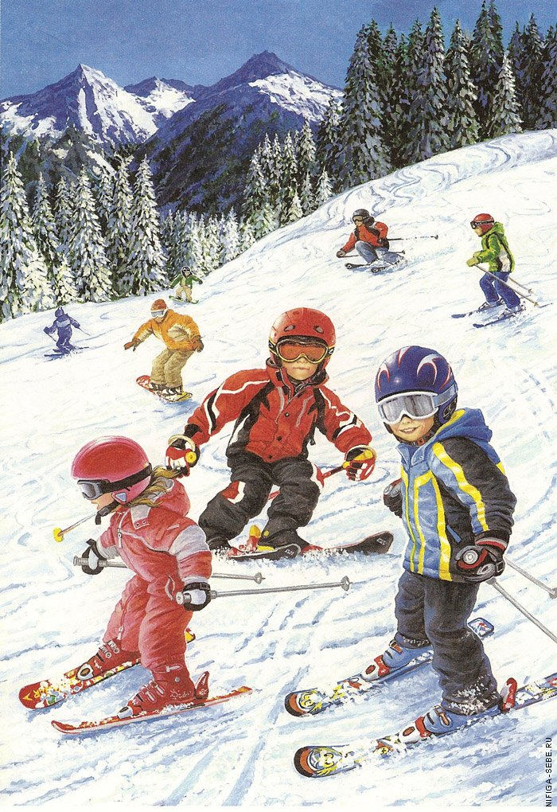
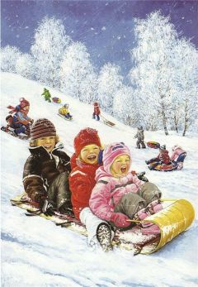

Slide 12
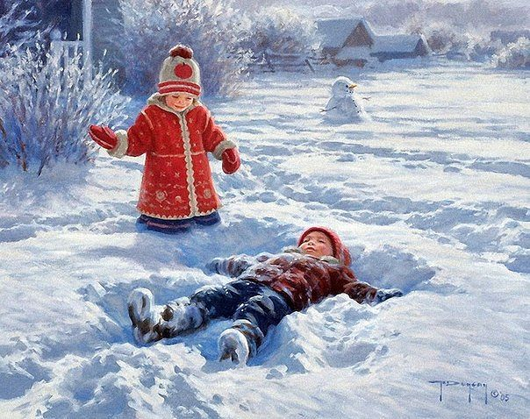
Мы бежим с тобой на лыжах. Снег холодный лыжи лижет. А потом – на коньках, Но упали мы. Ах! А потом снежки лепили, А потом снежки катили, А потом без сил упали И домой мы побежали.

Slide 13
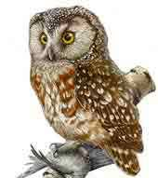

Slide 14
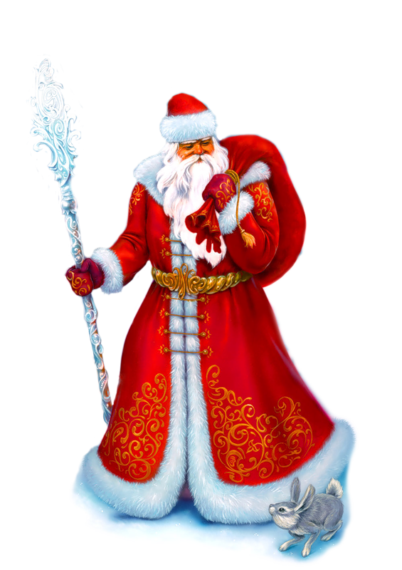
Я прихожу с подарками,
Блещу огнями яркими,
Нарядная, забавная,
На Новый год я главная.

Slide 15
Зима
Сто снежинок в декабре –
Это очень мало.
Сто сугробов на дворе –
Это то, что надо!
Мы пойдем с тобой туда,
Где мороз не страшен!
Все на горку, детвора;
Коля, Витя, Маша!
Мы скатились кувырком –
Лучше быть не может!
Я потом на снежный ком
И ребята – тоже!

Slide 16
Спасибо за внимание!

